Slide 1
Dan općine Kaštelir
Jaslice Kaštelir- skupina “Sovice”
Odgojiteljice: Petra Dragojević
Nada Marković

Slide 2
Jaslička skupina “Sovice” s odgojiteljicama je odlučila dati svoj doprinos povodom obilježavanja dana općine Kaštelir 28.travnja 2025. i u sklopu obilježavanja dana vrtića.

Slide 3
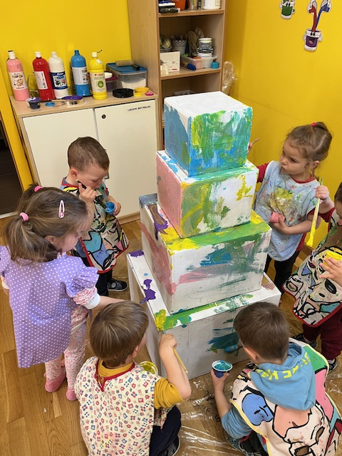
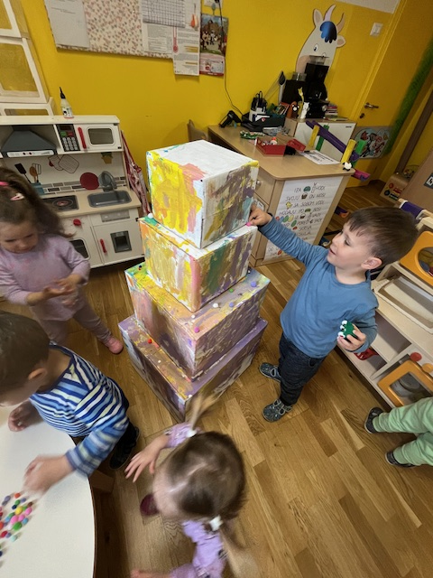
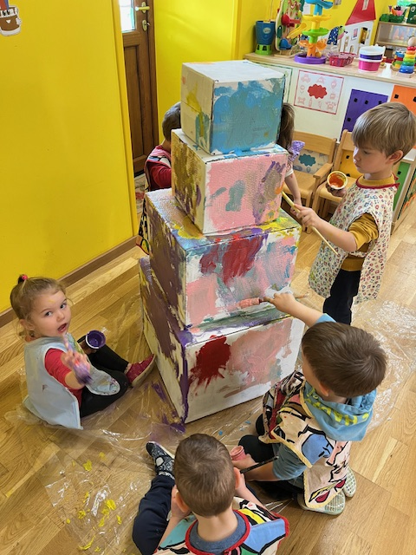
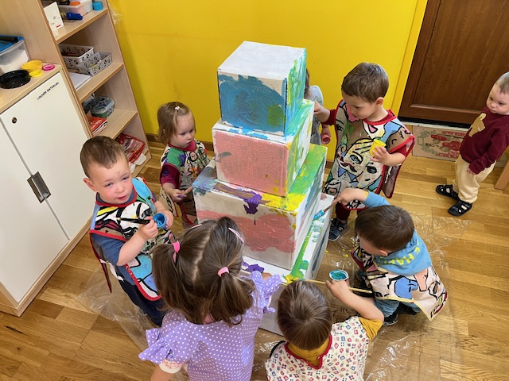
Naše vrijedne ručice su pokazale puno truda, volje i želje kako bi napravili rođendansku tortu

Slide 4
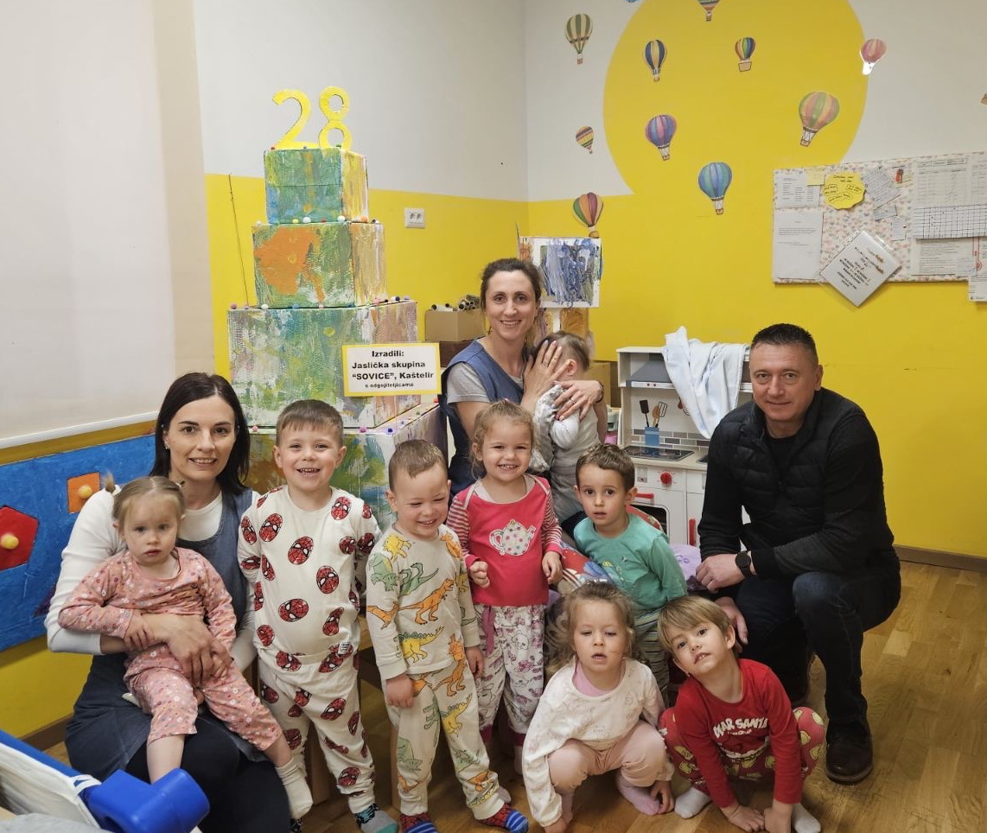

Iznenadili smo našeg načelnika i predali mu naš poklon...

Slide 5
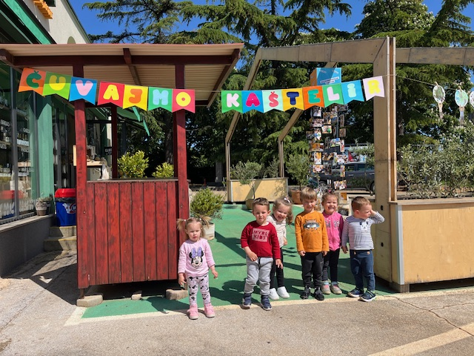
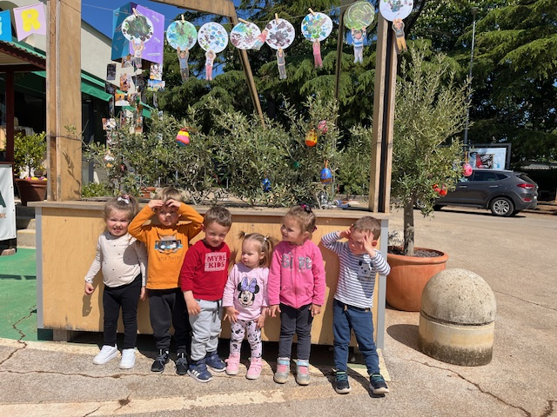


...a naša rođendanska želja je...

Slide 6
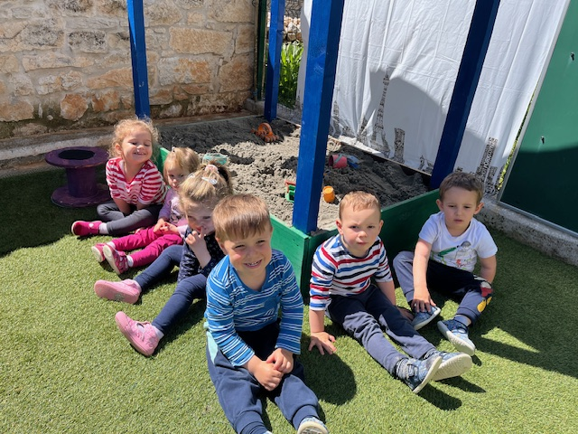
Načelnik je prepoznao naš trud i razveselio nas pijeskom za naš pješčanik...

Slide 7
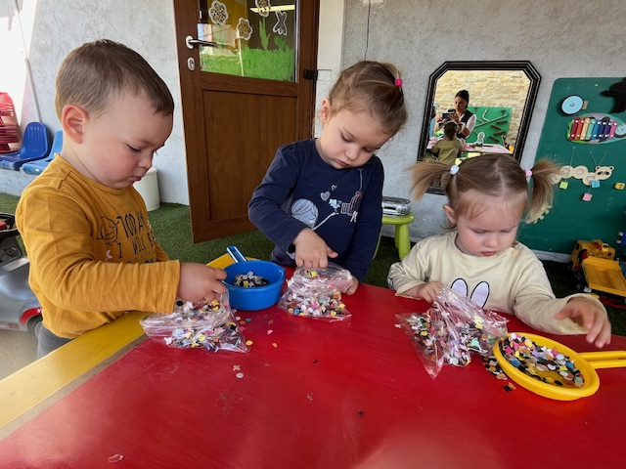
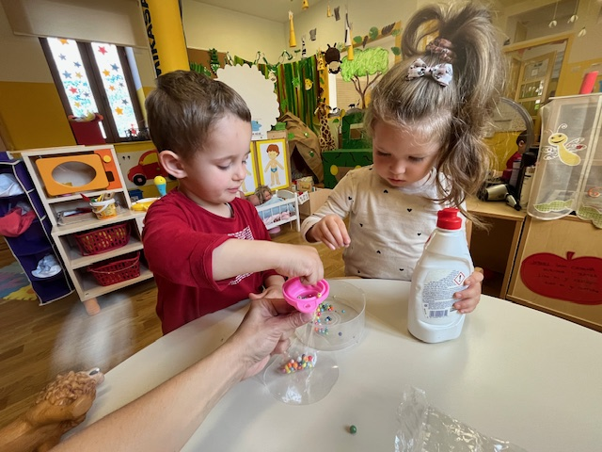
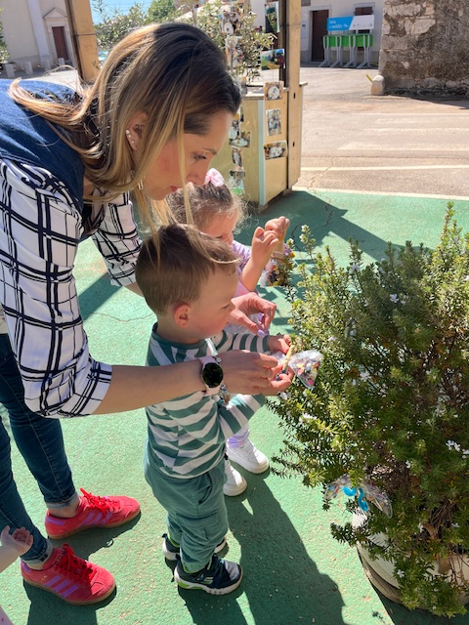
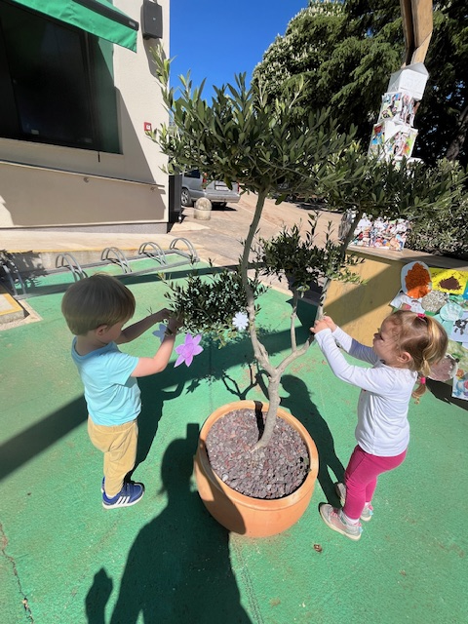
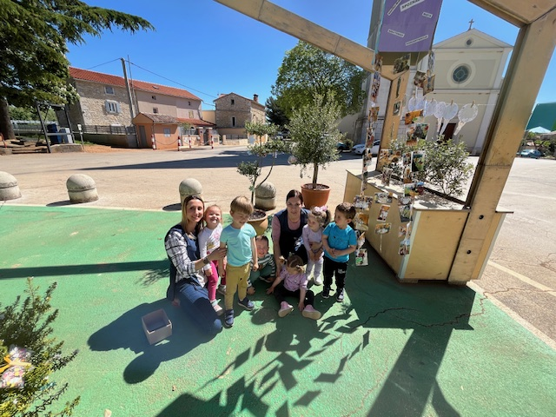
Izradili smo ukrase (cvjetiće, leptiriće) i u suradnji s Turističkom zajednicom Kaštelir, ukrasili vanjski prostor ispred naše Butige.

Slide 8
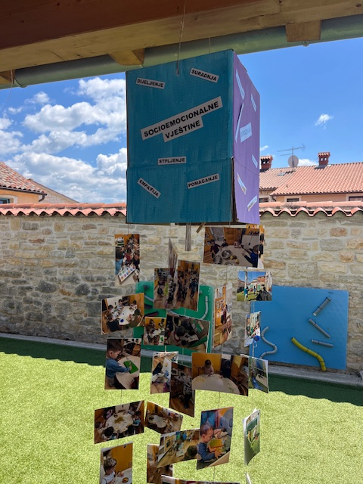
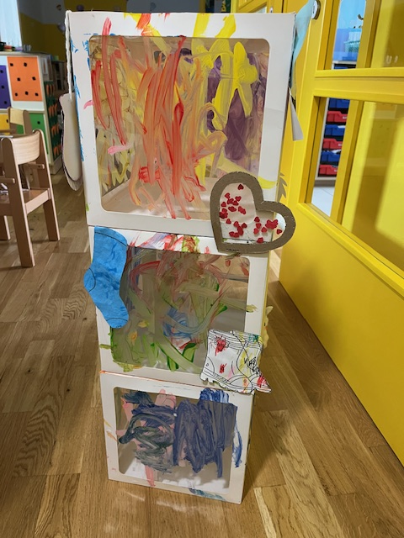
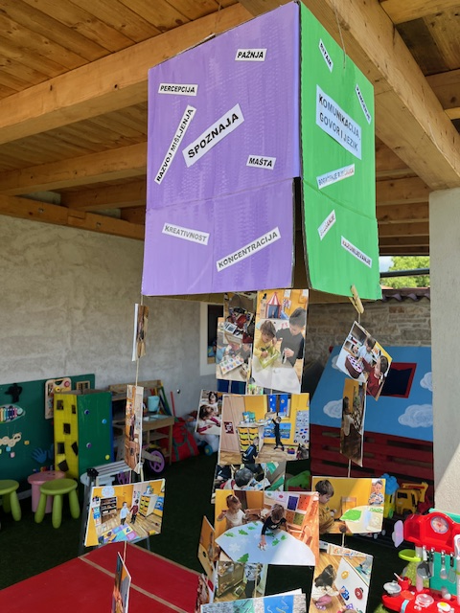
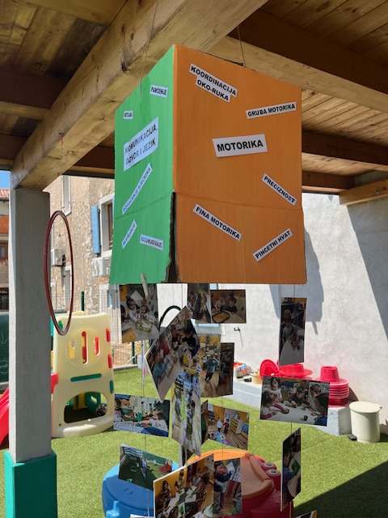
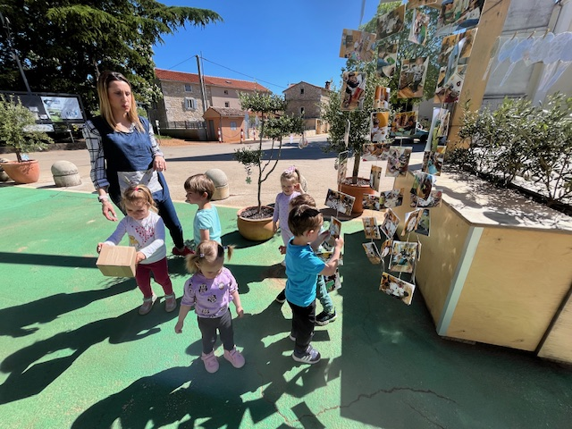
Izložili smo i “kutiju aktivnosti”- kroz fotografije smo prikazali rad u jaslicama i aktivnosti s kojima utječemo na cjelokupan dječji razvoj.

Slide 9
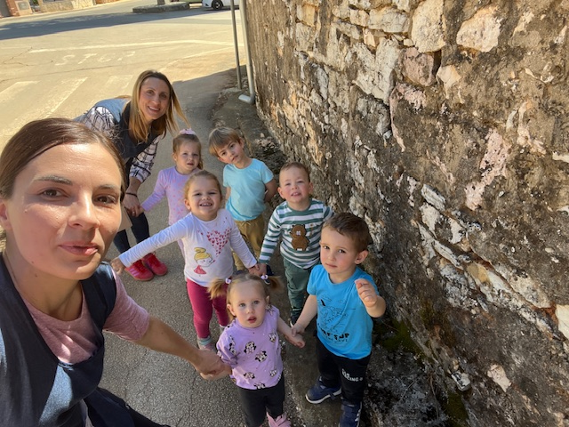
Sretan rođendan, Kaštelir!

